Slide 1
고별 세미나
경영학부 윤평식

Slide 2
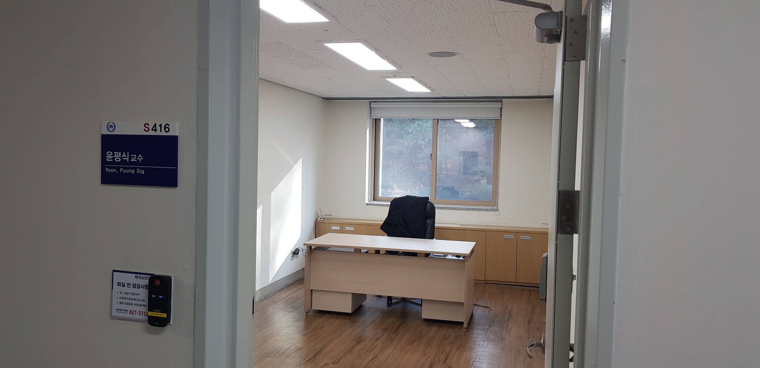
현재

Slide 3
인연
연세대 → 캐나다 York University → University of Texas at Austin → 충남대
주요 사건 세 가지
1. Yonsei Univ. versus Korea Univ. (1972)
2. Finance versus Accounting (1986)
3. Job market in Korea versus in US (1995)

Slide 4
과거 (1) 학위논문 게재
박사학위 논문 (1993) “Essays on the Information Content of Dividend Announcements:
An Empirical Study
Signaling, Investment Opportunities, and Dividend Announcements,
Review of Financial Studies, 1995, Vol. 8, No. 4, pp 995-1018.
International Library of Critical Writings in Financial Economics에 포함됨
Finance textbook인 Advanced Corporate Finance: Policies and Strategies에 논문이 인용됨

Slide 5
과거 (2) 저서 및 역서
• 재무관리
• 재무관리의 개념원리와 연습
• 재무관리(역)
재무관리
채권투자
• 고정수익증권론
• 채권의 가치평가와 투자전략
금융기관론
• 금융기관론
• 투자론
• 핵심투자론
• 가치평가론(역)
투자론
금융시장론
• 금융시장론
파생상품론
차익거래
• 차익거래
• 선물옵션외환
• 파생상품의 평가와 헤징전략(역)
• 선물옵션투자의 이론과 전략(역)
• 파생상품의 원리
• 파생상품의 이해
리스크관리
• 리스크관리
• 시장위험관리
• 신용위험관리(역)
• VAR(역)

Slide 6
과거 (3) 미국대학 강의
충남대 부임 이후 University of Texas McComb Business School에서
8학기 동안 14 class를 강의함
Financial Management
Advanced Financial Management
Investment Management

Slide 7
과거 (4) CB, BW논문
메자닌채권(CB, BW) 관련 연구
• 분리형 사모 신주인수권부사채 발행제도의 문제점 (2015, 한국증권학회지)
• 분리형 사모 신주인수권부사채 발행의 장단기 공시효과에 관한 연구 (2015, 한국증권학회지)
• 신주인수권부사채 발행기업의 이익조정 (2018, 회계정보연구)
• 전환사채발행과 리픽싱의 공시효과에 관한 연구 (2020, 한국증권학회지)
• 제3자에게 콜옵션을 부여하는 전환사채의 문제점에 관한 연구 (2020, 한국증권학회지)
• 콜옵션 전환사채 발행기업의 이익조정 (2020, 경영경제연구)
• 공모BW 공시효과와 신주인수권증권의 상장효과에 관한 연구 (2021, 경영경제연구)
• 신주인수권증권의 가격과 거래량 및 차익거래에 관한 연구 (3차심사, 한국증권학회지)

Slide 8
과거 (5) 유상증자 논문
유상증자 관련 연구
• 유상증자의 공시효과에 관한 재고찰 (2016, 한국증권학회지)
• 일반공모 방식 유상증자의 수익률과 할인율에 관한 연구 (2016, 한국증권학회지)
• 유상증자 공시전 정보거래에 관한 연구 (2017, 한국증권학회지)
• 경영자가 나쁜 뉴스를 장후에 공시하는 것이 유리한가? (2017, 재무관리연구)
• 유상증자 전후의 공매도 거래가 발행가격에 미치는 영향 (2018, 재무관리연구)
• 제3자배정 유상증자의 공시효과에 관한 연구 (2019, 재무관리연구)
• 신주인수권증서의 상장과 차익거래 기회 (2019, 한국증권학회지)
• 주주배정 방식 유상증자의 권리락일 주가조정에 관한 연구(2020, 한국증권학회지)
• 주주배정방식 유상증자의 할인율과 발행가격 및 청약률에 관한 연구(한국증권학회지 심사중)

Slide 9
과거 (6)
2016.3.8 ~ 2018.2.28
학장/원장/HCEO과정 주임교수/부동산최고위과정 주임교수

Slide 10
미래
• 기업의 자금조달에 대한 연구 (유상증자, CB, BW 등)
• 집필
• 윤주부

Slide 11
가장 자랑스럽게 생각하는 일은?
?

